Slide 1
INF1900: PROJET DE CONCEPTION D’UN SYSTÈME EMBARQUÉ TRAVAIL PRATIQUE 2: MACHINES À ÉTATS FINIS
Jérôme Collin, ing. M.Sc.A
Responsable du cours et enseignant
Département de génie informatique et
Génie logiciel

Slide 2
Invités pour commencer:
INF1900 TP2: machines à états finis 2
PolyHacks (https://polyhacks.io/fr) :
François Tourigny, président
Accompagné de représentants de branches affiliées.
La semaine prochaine:
Cindy Leclerc, service de stages et emplois.

Slide 3
Aujourd’hui
INF1900 TP2: machines à états finis 3
Retour sur les équipes
Première remise d’un programme pour correction par les responsables de laboratoire.
Notions de machines à états finis (Finite State Machine).
Énumération et switch-case
Soumission par Git du code
Qualité du code
Appareils de laboratoire
Dernière heure: exemple complet avec Git et commandes Linux

Slide 4
Les équipes
INF1900 TP2: machines à états finis 4
Ce qui est sur le site du cours est ce qu’il y a de plus à jour:
https://cours.polymtl.ca/inf1900/evaluation/
Sur environ 250 inscrits, il ne reste encore quelques petits problèmes à régler mais rien de grave.
S’il reste problème d’équipe ou d’inscription, m’envoyer un courriel immédiatement.
Je complète le tout demain et j’enverrai aussi à un analyste du département ce qu’il faut pour créer les comptes Git. Tout ceci devrait être fait autour du milieu de la semaine.
Faire vos changements de nom sur Discord pour avoir:
<no d’équipe>-<Prénom><Nom>
Les chargés vont vous l’imposer prochainement!

Slide 5
Sertissage des fils:
INF1900 TP2: machines à états finis 5
Est-ce que ça va pour le sertissage des fils ? Est-ce terminé ?
On au aussi cassé 2 cadenas… Est-ce qu’il reste des problèmes d’accès ou de mauvaises cases ?
M’écrire un courriel avec photographie de la case en question.
Pas sur Discord pour ce genre de demande.

Slide 6
Le travail pratique de cette semaine:
INF1900 TP2: machines à états finis 6
Retour sur les délais et les entrées/sorties (comme au TP1).
Utilisation d’instructions C/C++ nouvelles et réutilisation de celles de la semaine passée.
Comment faire une machine à états finis (vue en INF1500) mais de façon logicielle (ne nécessite pas de simplification logique!)
Inclure la table des états en en-tête de votre programme (en commentaires)
Démarche pas-à-pas, plus systématique, pour y arriver:
Programme un peu plus long en C++
Utile aussi pour le cours de INF1015

Slide 7
Énumération et «switch-case»
INF1900 TP2: machines à états finis 7
Deux grandes différences entre le Python et le C++
Les énumérations
Les instructions switch-case
L’énumération introduit un nouveau type et limite à un ensemble précis les valeurs que peut prendre une variable. Par exemple:
enum couleur { COULEUR_ROUGE, COULEUR_VERT, COULEUR_JAUNE } ;
couleur feuxCirculation = COULEUR_ROUGE ;
Le compilateur peut vérifier beaucoup de cas avant l’exécution étant donné le typage très serré qui limite les valeurs possibles de feuxCirculation !

Slide 8
Utile dans un switch-case:
INF1900 TP2: machines à états finis 8
Le switch-case permet de tester la valeur que peut prendre une variable et de traiter les différents cas possibles:
switch(feuxCirculation)
{
case COULEUR_ROUGE :
feuxCirculation = COULEUR_VERT;
break;
case COULEUR_VERT:
feuxCirculation = COULEUR_JAUNE;
break;
case COULEUR_JAUNE:
feuxCirculation = COULEUR_ROUGE;
break;
}

Slide 9
Le enum class:
INF1900 TP2: machines à états finis 9
En C++, on privilégie l’utilisation de l’enum class lorsque possible au lieu du enum « classique » pour améliorer la lisibilité et le typage :
enum class Color { RED, BLUE };
Color color { Color::RED };
if (color == Color::RED) // this is okay
std::cout << "The color is red!\n";
else if (color == Color::BLUE)
std::cout << "The color is blue!\n";
Source: https://www.learncpp.c om/cpp-tutorial/enum-classes/ avec modifications.
On utile Color::RED et non simplement RED ce qui permet d’éviter des conflits de noms et permet une identification plus précise:
On peut aussi donner des valeurs aux identificateurs:
enum class Color { RED, GREEN = 20, BLUE };

Slide 10
Remarques sur le switch-case
INF1900 TP2: machines à états finis 10
Ne jamais oublier l’instruction « break » car autrement, l’exécution se poursuit dans le « case » suivant!
Il pourrait y avoir une instruction « default » en plus pour montrer le cas par défaut à gérer (utile pour la gestion d’erreurs tout particulièrement:
int compteur = 7 ;
switch (compteur) {
case 1 : ⃪ Le cas 1 n’a pas de break. L’exécution se poursuit au cas 2
case 2 :
var++ ;
break ;
default :
cout << "Erreur: message…“ ;
}

Slide 11
Les appareils de laboratoire:
INF1900 TP2: machines à états finis 11
https://cours.polymtl.ca/inf1900/guides/mesure pour information mais aussi, pour des vidéos à :
https://cours.polymtl.ca/inf1900/videos/
ou sur YouTube (https://www.youtube.com/@jeromecollin2073/playlists)
Le multimètre (1 vidéo) :
Mesure de tension continue (DC):
Le test de continuité
La source de tension (2 vidéos mais prendre celle pour le GPE 4323) :
Légèrement plus complexe.
Aide des chargés, au besoin.
Attention, pour un plus vieux modèle cette vidéo!
Oscilloscope (5 vidéos, plus complexe) :
Pour voir l’évolution de signaux dans le temps
Seulement les 3 premiers sont essentiels pour le cours.

Slide 12
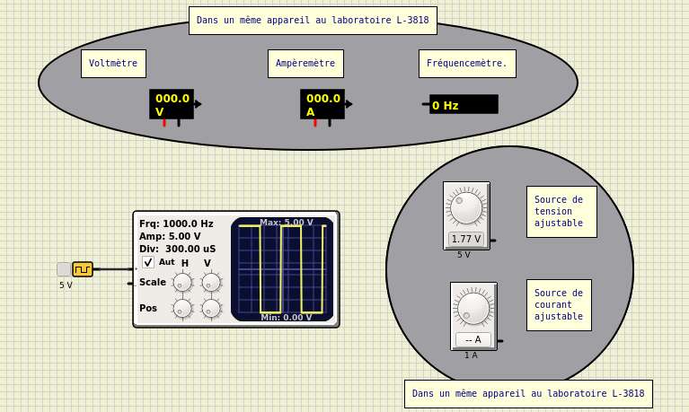
Même utilisé dans SimulIDE :
INF1900 TP2: machines à états finis 12
Uniquement les versions plus simples dans SimulIDE !

Slide 13
Qualité du code:
INF1900 TP2: machines à états finis 13
On veut introduire quelques règles par TP.
Canal Git et Qualité du code sur Discord pour questions.
On met de l’avant celles en relation avec la matière du TP.
Cette semaine :
Celles de 2 à 9 inclusivement: convention pour la nomenclature (noms de classes, variables, constantes, etc.)
La numéro 30 sur les types énumérés !
La numéro 73 sur l’énoncé switch-case!
La correction en tiendra compte!
On en reparle la semaine prochaine.

Slide 14
Le fameux Git !
INF1900 TP2: machines à états finis 14
Git est utilisé dans bien des cours et probablement en stage!
Permet, entre autres, sans aller trop loin en partant, de :
Centraliser le code et le partager entre les développeurs
Gestion des différentes versions d’un fichier source pour en conserver l’historique et revenir à une version précédente
Détection des conflits
Permet aux développeurs de programmer “dans un coin” tranquillement et d’introduire ses changements plus facilement
Permet l’utilisation de branches indépendantes (moins important au début)
Github et Gitlab sont des sites qui utilisent Git pour faire de l’hébergement de répertoires en offrant le même service en ligne, avec des options plus avancées supplémentaires. Il y en a d’autres.
Maîtriser la bête par étapes et tranquillement !

